Slide 1
DEMANDA REPRIMIDA DE CATARATA E PTERÍGIO
DOS MUNICÍPIOS RN

Slide 2
INFORMAÇÕES SOBRE COLETA DAS INFORMAÇÕES:
Respostas: 127 sendo 7 repetidas
Data das informações: 01/04 a 05/04 de 2022
Total de municípios respondentes: 120
Quantidade em %: 71% dos municípios RN

Slide 3
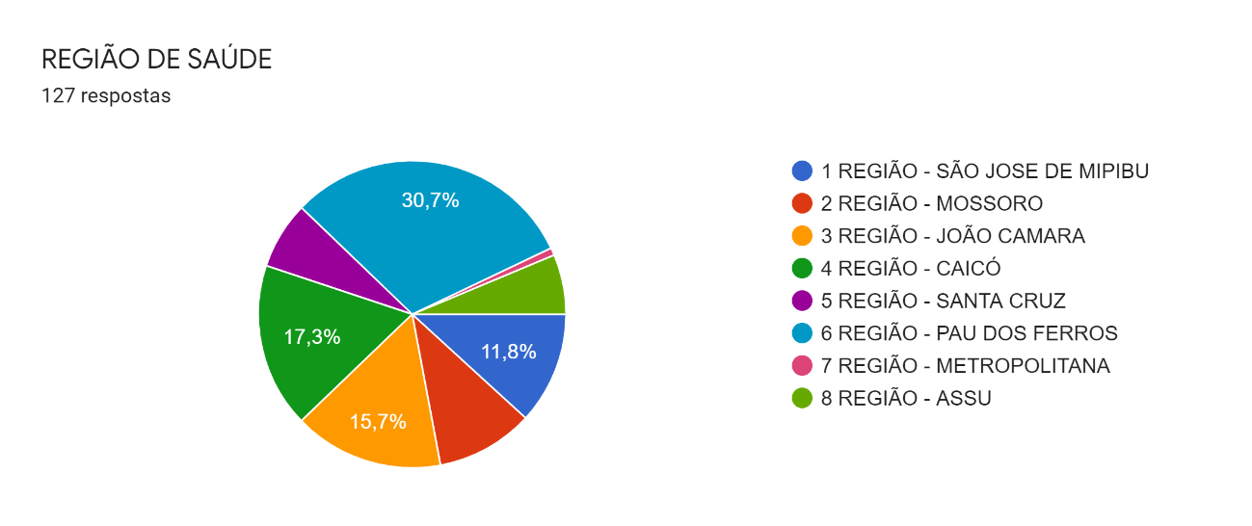

Slide 4
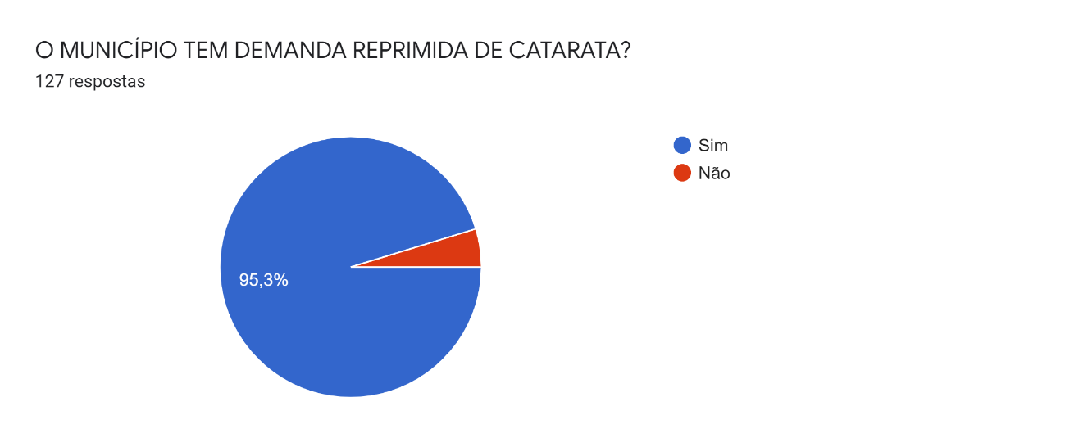
PESSOAS AGUARDAM PARA FAZER CIRURGIA DE CATARATA EM UM OLHO:
QUANTIDADE: 4.399
NOS DOIS OLHOS:
QUANTIDADE: 6.358

Slide 5
PESSOAS AGUARDAM PARA FAZER CIRURGIA DE PTERÍGIO EM UM OLHO:
QUANT: 2.632
PTERÍGIO NOS DOIS OLHOS:
QUANT: 2.590

Slide 6
OBRIGADO PELA ATENÇÃO
20/04/2022

